Slide 1
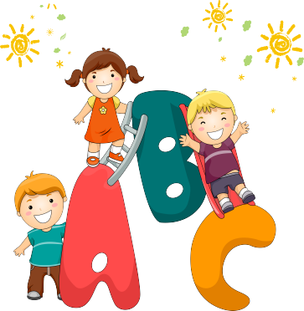
Chào mừng các em đến với
tiết Tự nhiên xã hội

Slide 3
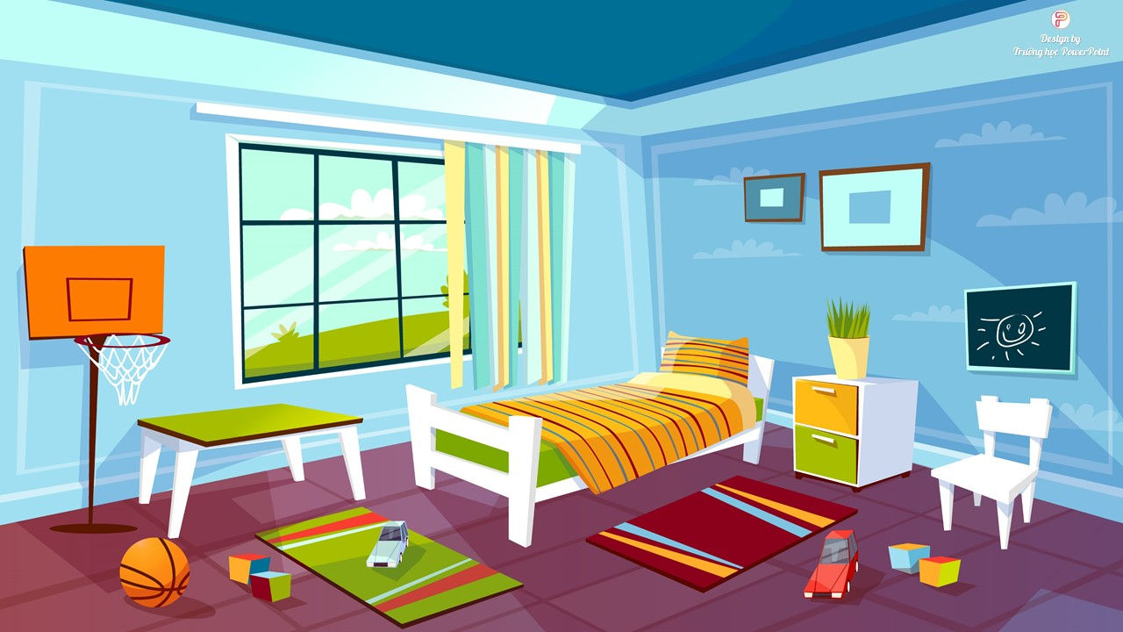
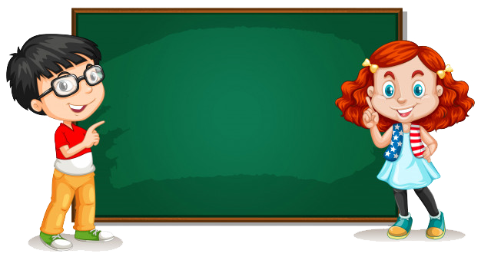
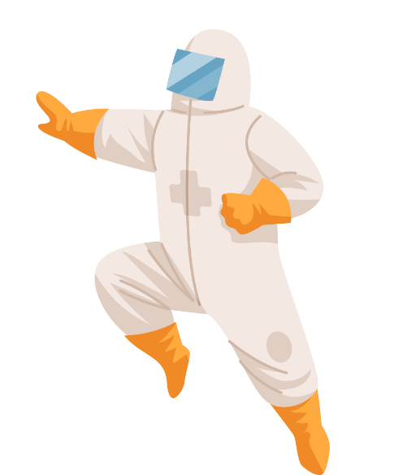
Câu 1: Nhà sạch thì mát, bát sạch ngon....
ngon
ăn
cháo
cơm
500

Slide 4
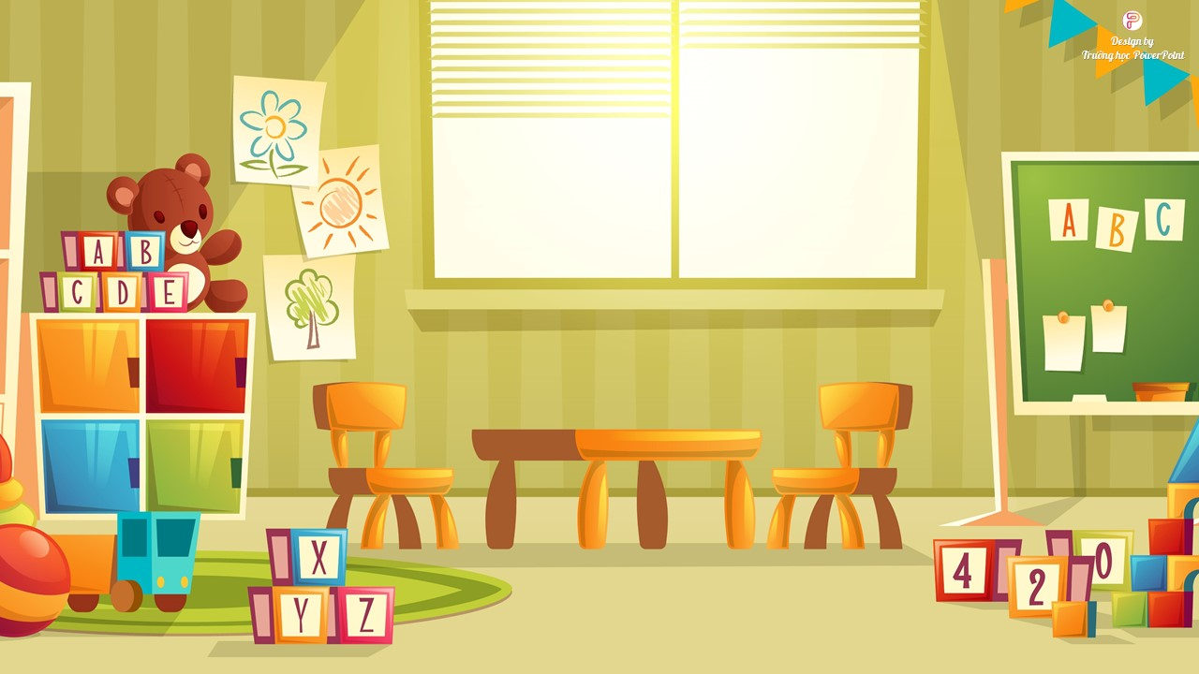
Câu 2: Nên rửa tay bằng xà phòng trong bao lâu?
10 giây
20 giây
5 giây
30 giây
1000

Slide 5
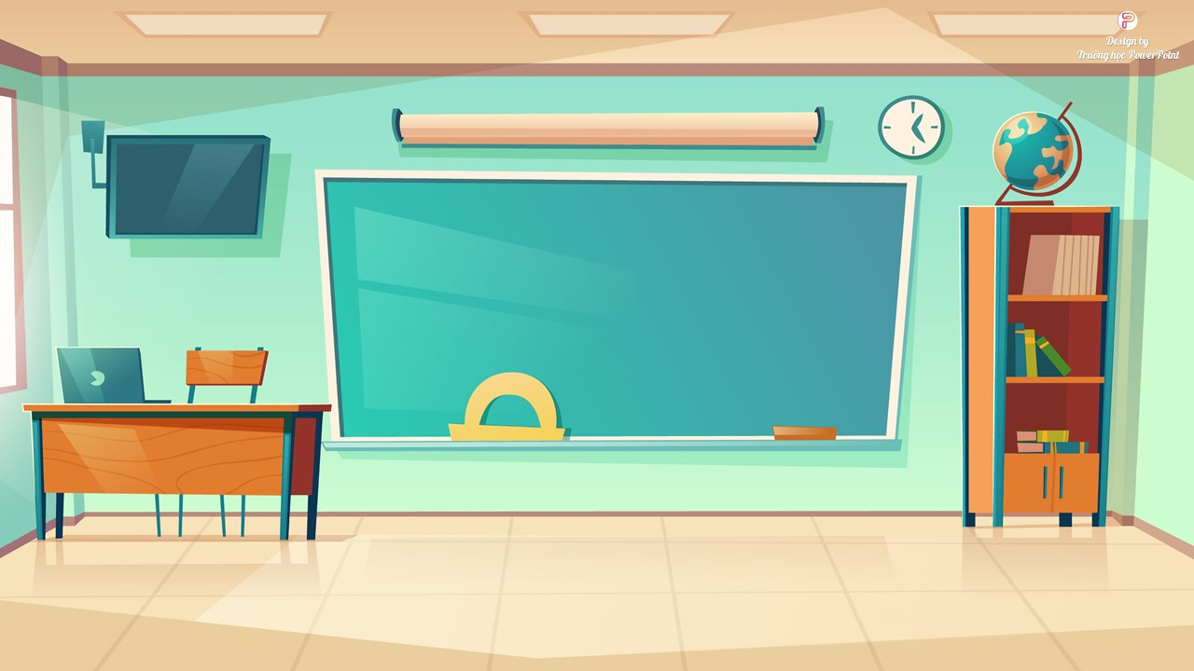
Câu 3: Việc làm nào sau đây để vệ sinh nhà ở
vứt rác
đổ nước ra nhà
Quét nhà
bày đồ ăn bừa bãi
1500

Slide 6
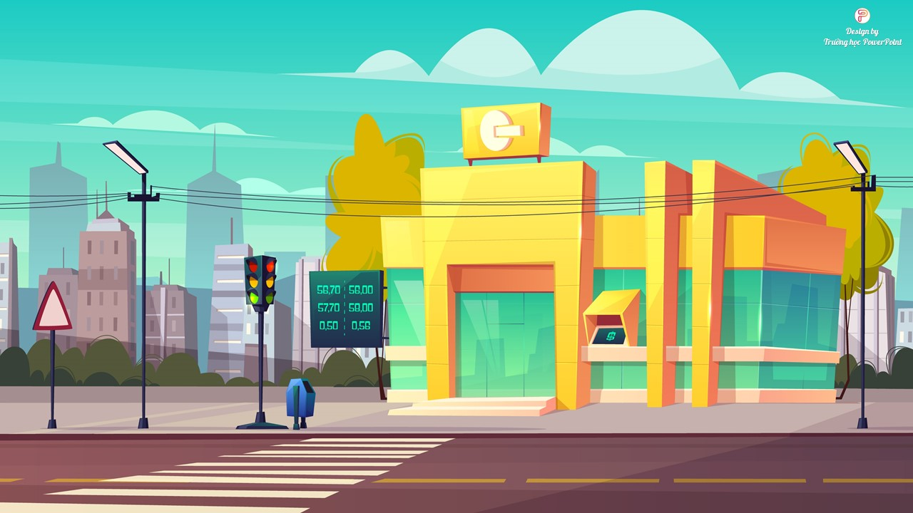
Câu 1: Dịch Covid-19 bắt nguồn từ nước nào?
Ấn độ
Trung Quốc
Hàn Quốc
Mỹ
2000

Slide 7
Chủ đề 1: Gia đình
Bài 5: Ôn tập chủ đề về gia đình
Notes:
7

Slide 8
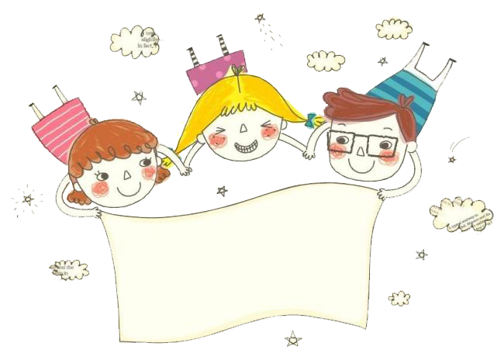
Tiết 1

Slide 9
Hoạt động mở đầu

Slide 10
Em thường làm gì vào ngày sinh nhật của ông bà, bố mẹ, anh chị?
Em thường làm gì để ông bà, bố mẹ vui?

Slide 11
Hoạt động thực hành

Slide 12
1. Cùng hoàn thành sơ đồ sau
Ăn chín, uống sôi
Chế biến thực phẩm nhiệt độ thích hợp
Các con
Giáo viên
Rửa bát
Kĩ sư

Slide 13
2. Kể tên những việc làm thể hiện sự quan tâm đến bà của gia đình Hoa
Viết thiệp sinh nhật cho bà
Tặng quà và chúc mừng sinh nhật bà
Chọn khăn tặng bà

Slide 14
3. Chơi trò chơi: Sắp xếp thức ăn, đồ uống, đồ dùng

Slide 15
Hoạt động vận dụng

Slide 16
4. Chia sẻ với bạn về lợi ích của nghề nghiệp mà em yêu thích
Em ước sau này làm nghề gì?
Tại sao em thích công việc đó?

Slide 17
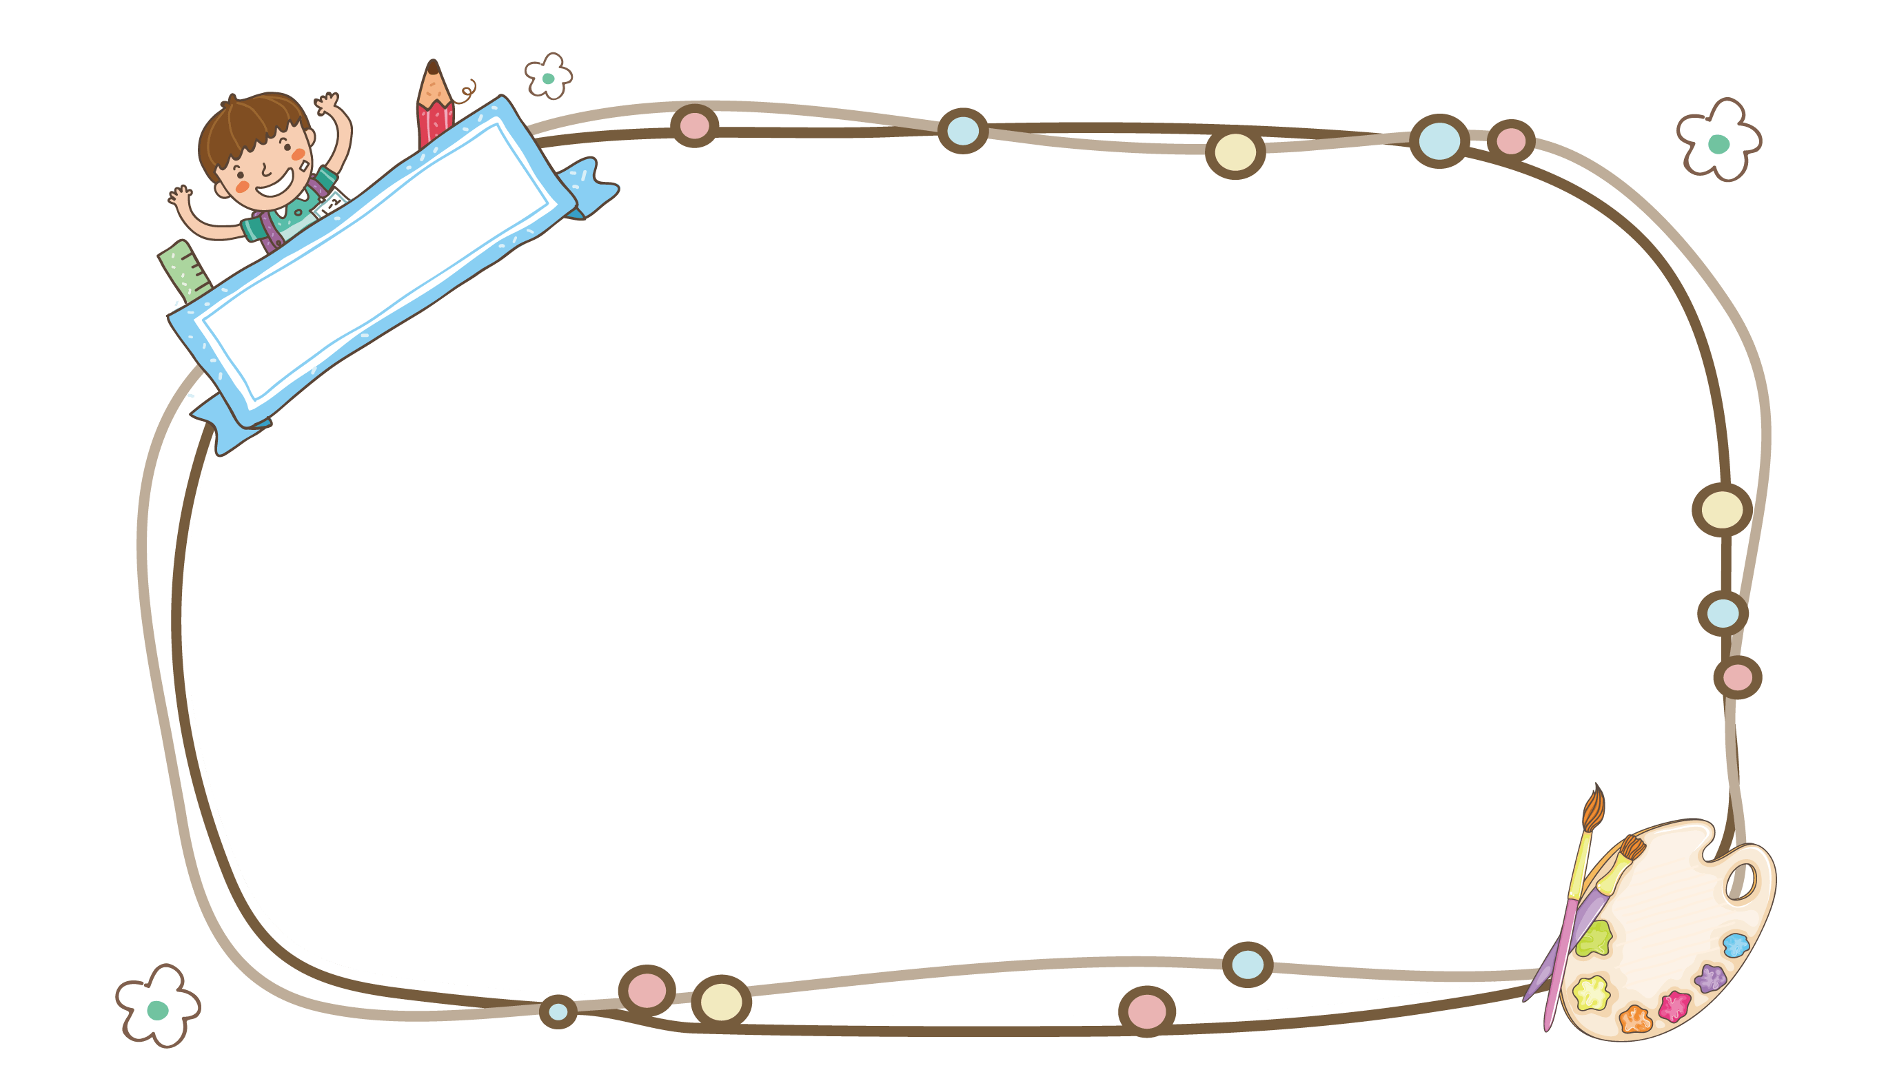
Tổng kết:
Em thích nhất nội dung nào trong chủ đề Gia đình? Vì sao em thích nội dung đó?
Notes:
17

Slide 18
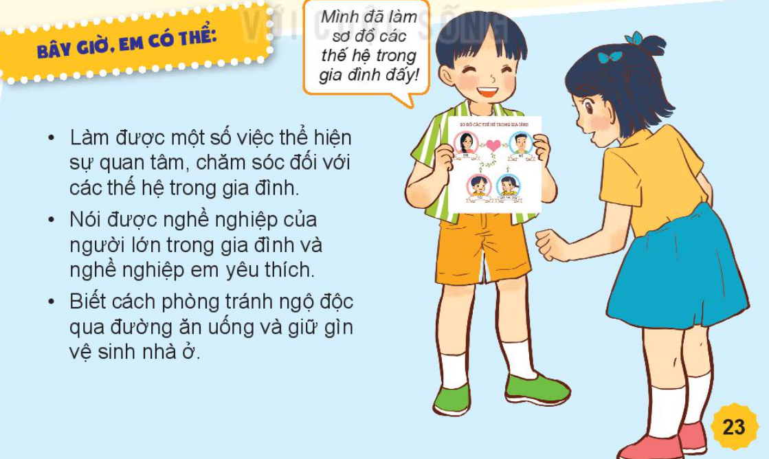

Slide 19
Bài tập về nhà
Sưu tầm tranh ảnh về gia đình, về an toàn vệ sinh thực phẩm, về nghề nghiệp yêu thích

Slide 20
Chúc các em học tốt

